Slide 1

SECURE CONNECTION / PROJECT PITCH
SPEED VPS
VPN и прокси для Windows
Подключение к серверу —
в одном понятном интерфейсе.
КОМАНДА ИЗ 3 ЧЕЛОВЕК • FLUTTER / DART
SPEED VPS • WINDOWS VPN / PROXY
01

Slide 2
01 / ИДЕЯ
Что такое Speed VPS?
Клиентское приложение для подключения к VPN-прокси на компьютерах Windows.
ПРОБЛЕМА
НАШ ОТВЕТ
Настройка прокси часто требует ручной работы с конфигами, адресами и параметрами подключения.
Одна кнопка для подключения и отключения
Выбор сервера и отображение статуса
Информация о плане и сетевой статистике
Наша цель — сделать подключение понятным и быстрым.
Настройки маршрутизации приложений
SPEED VPS • WINDOWS VPN / PROXY
02

Slide 3
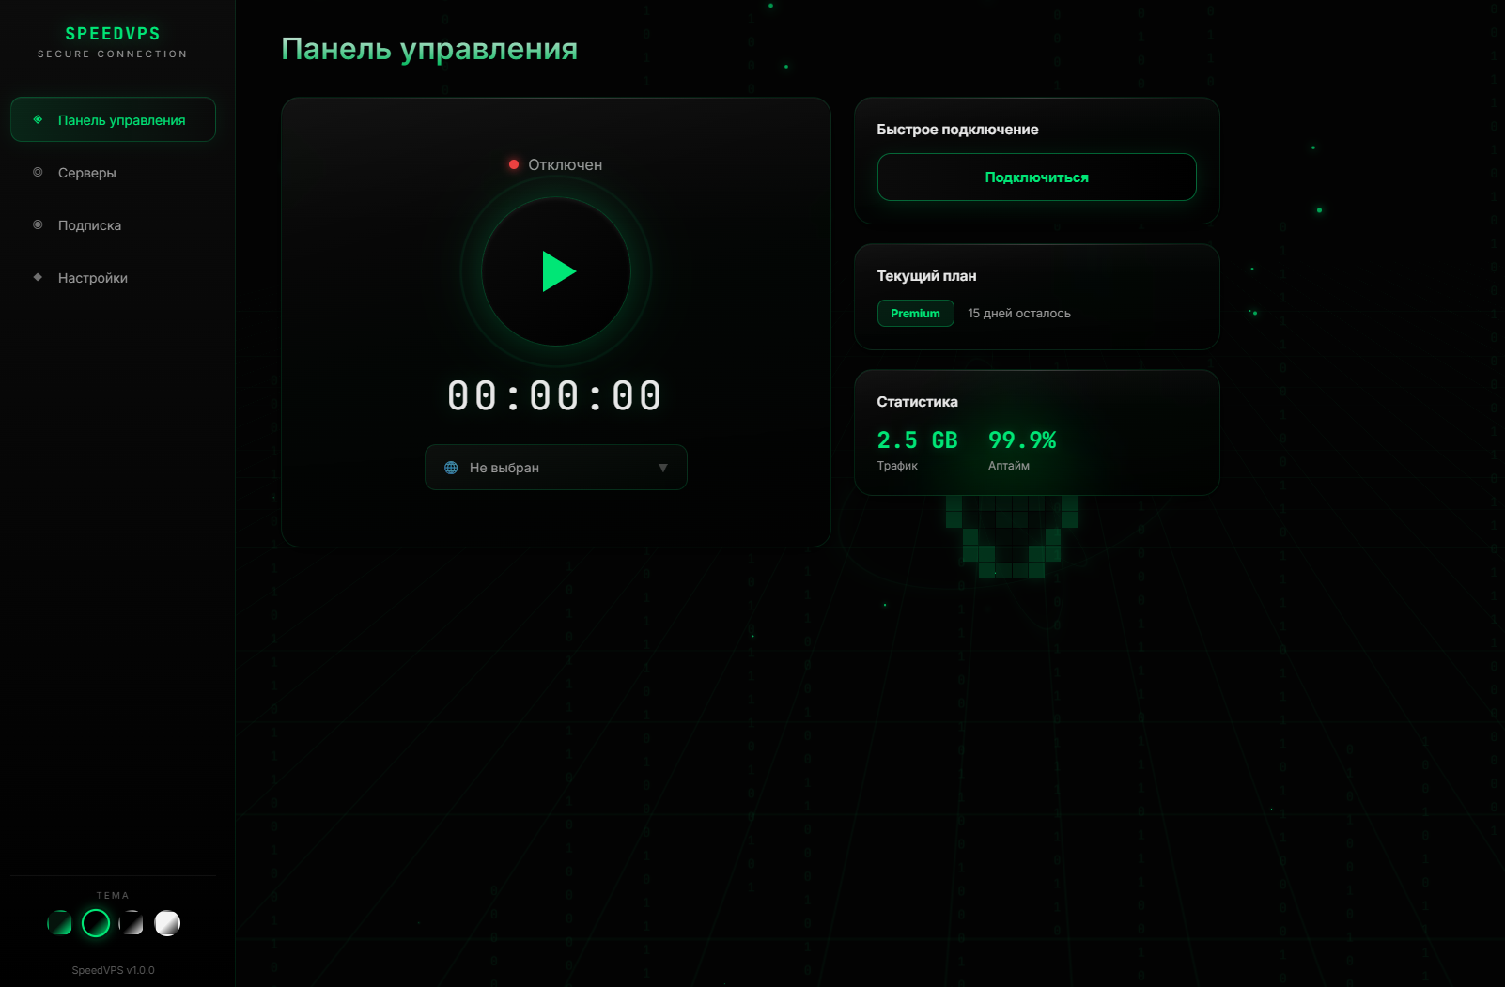
02 / ПРОДУКТ
Интерфейс: минимум лишнего
На скриншоте — текущая концепция панели Speed VPS.
КЛЮЧЕВЫЕ ЭЛЕМЕНТЫ
Статус соединения
Кнопка запуска
Выбор сервера
План подписки
Трафик и аптайм
SPEED VPS • WINDOWS VPN / PROXY
03

Slide 4
03 / АКТУАЛЬНОСТЬ
Зачем это нужно?
Сетевые ограничения, приватность и удалённая работа повышают ценность простых инструментов подключения.
01
02
03
Простота
Контроль
Гибкость
Пользователь хочет подключаться без ручного редактирования конфигураций.
Важно видеть статус соединения, выбранный сервер и расход трафика.
Разным приложениям могут требоваться разные маршруты сети.
SPEED VPS • WINDOWS VPN / PROXY
04

Slide 5
04 / ПОЛЬЗОВАТЕЛИ
Для кого мы создаём продукт?
На первом этапе фокус — пользователи Windows, которым нужен простой VPN/прокси-клиент.
Пользователи, которым нужен единый интерфейс подключения
ПОЗИЦИОНИРОВАНИЕ
Люди, работающие с удалёнными сервисами и сетевыми инструментами
Лёгкий клиент
для Windows
Технически продвинутые пользователи, у которых есть параметры VPN-сервера
Пользователи, которым полезны выбор сервера и раздельная маршрутизация
Не обещаем абсолютную анонимность: безопасность зависит от сервера, настроек и поведения пользователя.
SPEED VPS • WINDOWS VPN / PROXY
05

Slide 6
05 / ОТЛИЧИЯ
Что делает Speed VPS узнаваемым?
Вдохновляемся знакомым форматом VPN-клиентов, но развиваем собственную реализацию.
УЖЕ В КОНЦЕПЦИИ
КАК УСИЛИТЬ ОРИГИНАЛЬНОСТЬ
Тёмная тема и яркие зелёные акценты
Автовыбор самого быстрого сервера
Удобный интрефейс
Проверка соединения и понятные ошибки
Управление доменами то чего нету у остальных
Правила для отдельных приложений
Кросплатформеность не только Windows
Автопереподключение и защита от утечки трафика
SPEED VPS • WINDOWS VPN / PROXY
06

Slide 7
06 / ТЕХНОЛОГИИ
Как устроен проект
Стэк указан по предоставленным исходникам и конфигурации.
КЛИЕНТ
СЕРВЕР И СЕРВИСЫ
Flutter + Dart — интерфейс и логика
3X-UI — управление серверными подключениями
Windows-specific VPN-слой
Marzban API — работа с подписками / пользователями в коде
Sing-box — сетевой движок / конфигурация
JSON-конфиги, хранение настроек и журналы ошибок
VLESS + TLS/REALITY — параметры прокси-подключения
Часть интеграций требует проверки в релизной сборке.
SPEED VPS • WINDOWS VPN / PROXY
07

Slide 8
07 / РЕАЛИЗАЦИЯ
Что уже заложено в коде
Исходники показывают не только экран, но и базовую архитектуру клиента.
VPN-состояния
Серверы
Диагностика
Подключение, отключение, переподключение и обработка ошибок.
Модель профиля, разбор VLESS-ссылок, проверка задержки.
Логи с уровнями, временем и экспортом для поиска проблем.
Важно: наличие кода функции не означает, что она уже полностью протестирована и готова к выпуску.
SPEED VPS • WINDOWS VPN / PROXY
08

Slide 9
08 / УЛУЧШЕНИЕ
Режим «только выбранные приложения»
Предлагаемая функция: пользователь сам решает, какие программы идут через VPN, а какие — напрямую.
ВАРИАНТ A — БЕЛЫЙ СПИСОК
ВАРИАНТ B — ЧЁРНЫЙ СПИСОК
Через VPN идут только выбранные приложения.
Выбранные приложения обходят VPN.
Браузер → VPN
Игры → напрямую
Мессенджер → VPN
Локальные сервисы → напрямую
Остальные приложения → напрямую
Остальной трафик → VPN
Реализовывать как split tunneling на уровне Windows / сетевого движка, а не просто блокировать программы.
SPEED VPS • WINDOWS VPN / PROXY
09

Slide 10
09 / ТЕХНИЧЕСКИЙ ПЛАН
Как реализовать маршрутизацию приложений
Рекомендуемый порядок разработки и тестирования.
1. Получать список приложений и их реальные пути .exe
ВАЖНО
2. Добавить режим: «только выбранные» / «исключить выбранные»
Блокировка приложений, которые «могут работать без VPN», не универсальна. Надёжнее задавать маршруты для выбранных программ и добавить Kill Switch, чтобы трафик не уходил напрямую при обрыве туннеля.
3. Применять правила в VPN-движке и Windows network layer
4. Показать статус правила и ошибки прав доступа
5. Проверить DNS, IPv4/IPv6, сон ПК и обрыв VPN
SPEED VPS • WINDOWS VPN / PROXY
10

Slide 11
10 / МОНЕТИЗАЦИЯ
Как проект может зарабатывать
В коде предусмотрены модели подписки и интеграция YooKassa; фактическая схема оплаты требует проверки.
ВОЗМОЖНАЯ МОДЕЛЬ
ЧТО НУЖНО ПРОДУМАТЬ
Бесплатный тестовый период
Себестоимость серверов и поддержки
Premium-подписка на 30 / 90 / 365 дней
Условия возврата и продления
Разные лимиты трафика или число серверов
Защита платёжных секретов на сервере
Прозрачная политика конфиденциальности
SPEED VPS • WINDOWS VPN / PROXY
11

Slide 12
11 / НАДЁЖНОСТЬ
Что важно перед публичным запуском
Безопасность VPN — это не только шифрование туннеля, но и управление ключами, DNS и отказами.
Перенести платёжные секреты и API-токены из клиентского кода
При публикации сменить секреты, которые попали в исходники
Хранить ключи в защищённом хранилище ОС или на серверной стороне
Добавить Kill Switch и тесты утечек DNS / IPv6
Проверить лицензии, обновления и подпись Windows-сборки
SPEED VPS • WINDOWS VPN / PROXY
12

Slide 13
12 / КОМАНДА
Три человека — одна цель
Каждый участник отвечал за свою часть и помогал довести проект до рабочего прототипа.
01
02
03
Егор Деменьев
Жавохирбек Юлдошалиев
Артём Таран
Визуальная часть и презентация
Реализация проекта
Лидер команды
Разработка и оформление иконки Speed VPS; подготовка презентации и представление идеи.
Работа с командами, настройкой и техническими задачами проекта.
Координация работы, решение возникающих проблем и помощь команде в выборе решений.
SPEED VPS • WINDOWS VPN / PROXY
13

Slide 14
13 / ИИ В РАБОТЕ
Как мы использовали ИИ сегодня
ИИ — помощник для ускорения подготовки, а не замена проверки и решений команды.
ПОЛЬЗА ИИ
ЧТО ОСТАЁТСЯ ЗА КОМАНДОЙ
Сформулировать структуру презентации
Проверка фактов по исходникам
Улучшить описание продукта и аудитории
Решение, что реально реализовано
Предложить идеи будущих функций
Тестирование подключения и безопасности
Помочь объяснить технический подход простым языком
Финальные решения и ответственность за продукт
Формулировка для выступления: «Мы использовали ИИ для структурирования материала и генерации идей; технические решения и проверку результата выполняла команда».
SPEED VPS • WINDOWS VPN / PROXY
14

Slide 15
14 / ПЛАН РАЗВИТИЯ
От прототипа к надёжному продукту
Приоритеты, которые дадут пользователю реальную пользу.
01
Стабильное подключение
02
Split tunneling
Проверить разные сети, ошибки, переподключение и завершение процесса.
Маршруты по приложениям + понятные режимы исключения.
03
Защита от утечек
04
Пользовательский опыт
Kill Switch, DNS/IPv6-тесты, защита при потере соединения.
Автовыбор сервера, диагностика в один клик, автообновления.
SPEED VPS • WINDOWS VPN / PROXY
15

Slide 16
SPEED VPS / ЗАКЛЮЧЕНИЕ
Подключение должно быть простым.
Контроль — понятным.
Мы создали основу Windows VPN-клиента и видим следующий шаг: сделать маршрутизацию приложений надёжной, а безопасность — проверяемой.
SPEED VPS — быстрый путь к управляемому соединению.
SPEED VPS • WINDOWS VPN / PROXY
16

